Slide 1
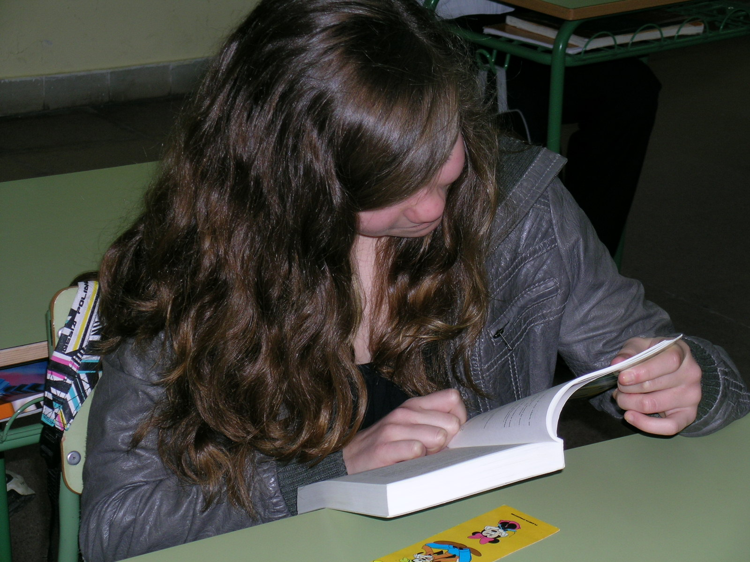
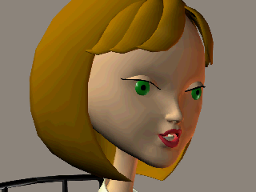

Slide 2
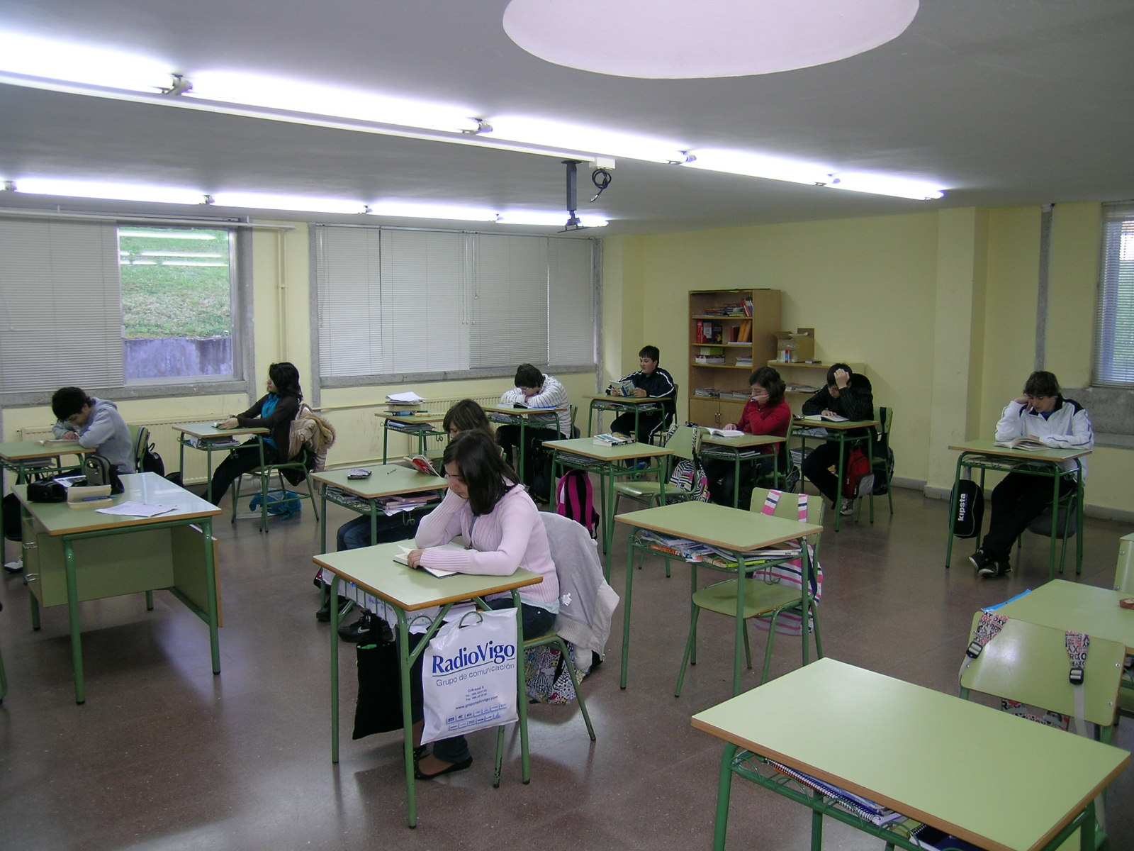
“Ler é un dereito, un deber, un pracer, un acto responsable e solidario; no que, aprendemos, ensinamos, imaxinamos, nos emocionamos, rimos, e choramos……….. En difinitiva é, o rio que nos leva polas orillas dos nosos pensamentos e nos amosa os dos demais. Desenvocando nun mar de reflexións onde nos mergullamos para sacar a flote á persoa que queremos ser.
A nosa obriga como educadores e poñer as barcas que permitan baixar polo rio o maior numero de nenos e nenas que pasan polo noso envarcadoiro, e deste xeito eles algún día envarquen a outras xeracións.”
Antonio Fernández

Slide 3
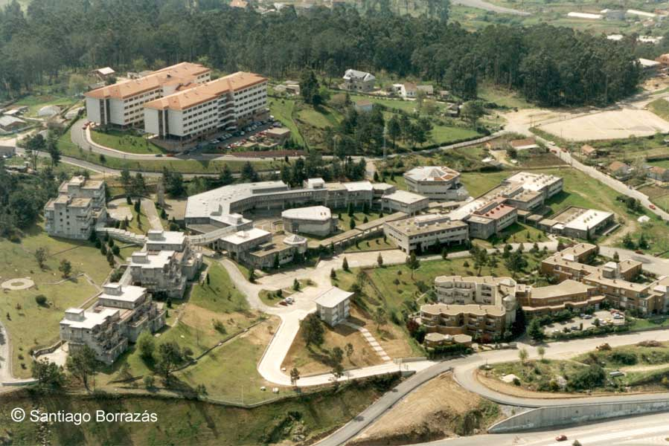

Slide 4
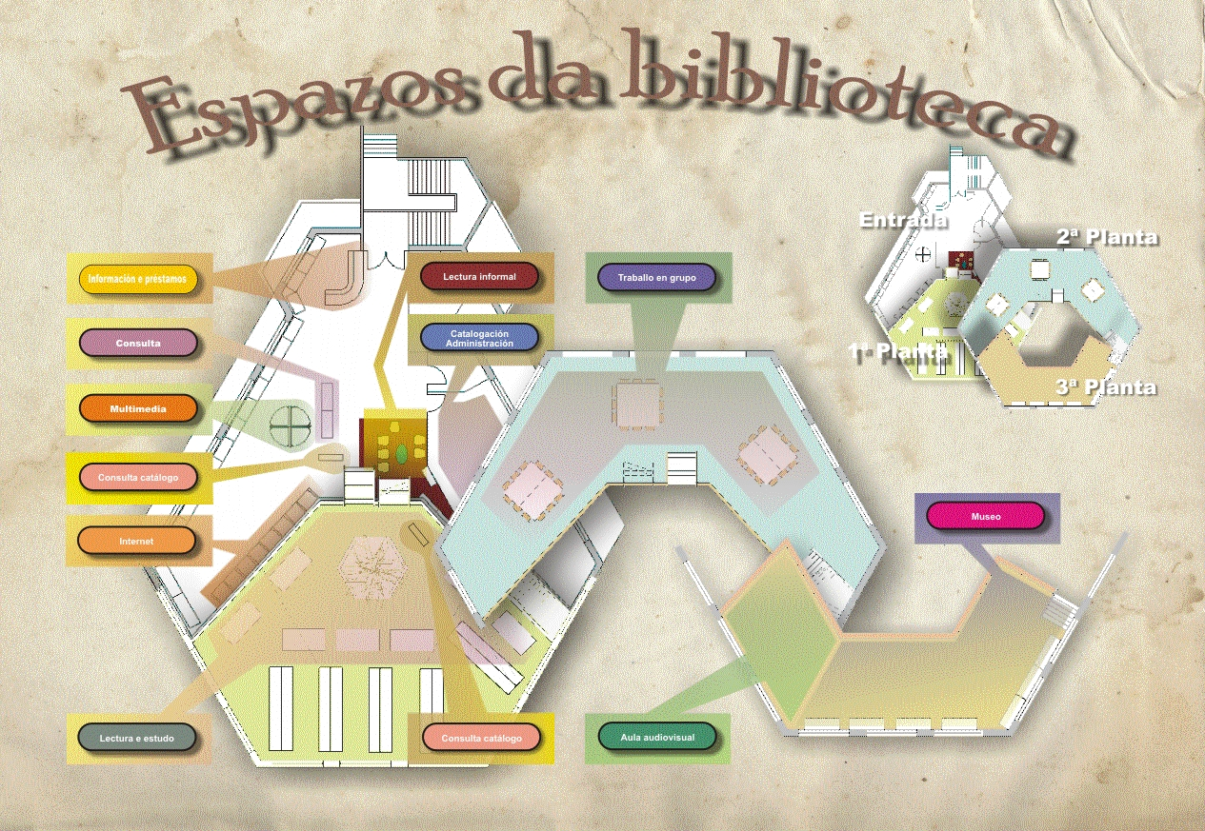

Slide 5
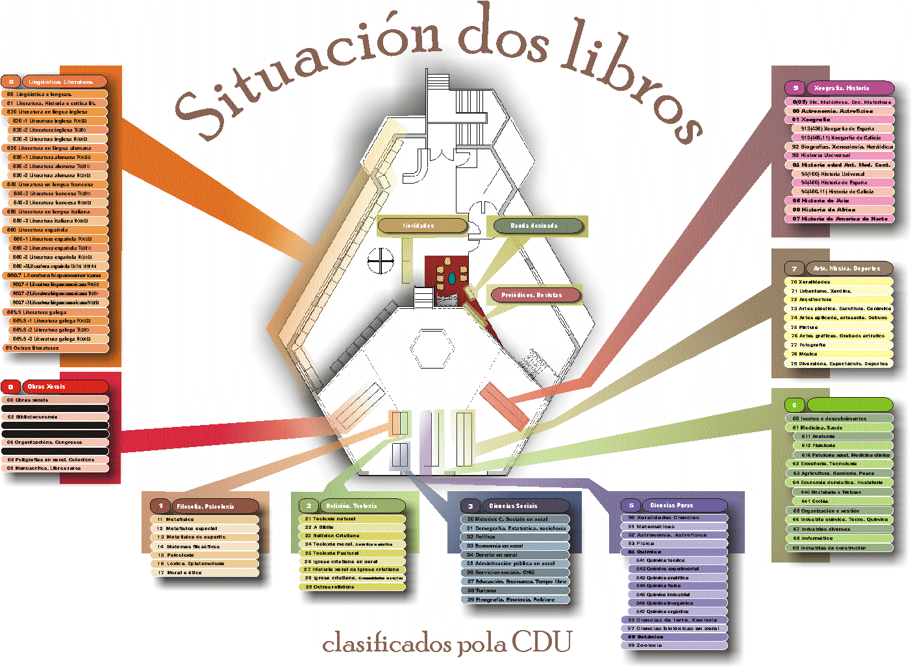

Slide 7
PROXECTO LECTOR
Área formativa
Área divulgativa e expositiva
Área promocional

Slide 8
PROXECTO LECTOR
Área formativa
Formación de usuarios da biblioteca
Proxectos
Formación de formadores
Formación documental
Formación informacional
Grupos de traballo
Cursos de formación
Proxecto interdisciplinar 1º ESO
Proxectos documentais integrados

Slide 9
PROXECTO LECTOR
Área divulgativa e expositiva
Proxecto interdisciplinar 1º ESO
Proxectos documentais integrados
Marquetin da biblioteca
Coordinación Bibliboteca
Folletos Exposicións Dosiers F.documentais

Slide 10
PROXECTO LECTOR
Área promocional
Dinamización e fomento da lectura
Dinamización e fomento da escritura
Promoción dos recurso da biblioteca
Plan Anual Lectura
Hora de ler
Concursos literarios
Concursos de lectura
Tecnolecturas
Dicionarios de aula
Club de lectores
Poe +
Itinerarios lectores
Poe +

Slide 11
Proxecto lector M. Antonio
Ventaxas da hora de ler
Ferramenta para acadar a competencia lectora
Hora de concentración e tranquilidade (calma)
Creación de hábitos lectores
Traballo de respeto e formación democrática
Axuda ao desenvolvemento integral dos alumnos/as
Lectura como elemento de unión nas distintas áreas

Slide 12
Proxecto lector M. Antonio
Inconvintes da hora de ler
Perda de sesións especificas nas distintas áreas
Falta de contidos específicos
O mantemento da disciplina (silencio se le)
Realización do seguemento
Falta de interese e motivación (dinamizar)
Espazo horario

Slide 13
Proxecto lector M. Antonio
Actuacións para desenvolver o P.L.
Dirección del centro
Profesores de Materias
Biblioteca
Seminarios
Pais e Nais

Slide 14
Proxecto lector M. Antonio
Dirección do centro
Coordinar o proxecto
Poñer os medios; económicos, materiais, e humans.
Realizar os axustes horarios necesarios para o seu desenvolvemento
Coordinar (Xefatura de Estudios) a través de reunións dos distintos grupos interrelacionados
Buscar compromisos dos departamentos en relación coa Hora de ler e o plan anual de lectura
Brindar as axudas necesarias, para a creación das bibliotecas de aula na ESO

Slide 15
Proxecto lector M. Antonio
Seminarios
Analizar as ventaxas e incovintes da hora de ler nas distintas propostas.
Reflexionar sobre os “itinerarios lectores” “a formación de usuarios” “os dicionarios de aula” “a familia no P.L.” e “as competencias en lecto-escritura”
Comprometerse ao desenvolvemento e avaliación da H.L.
Participar reflexibamente na elaboración e avaliación do plan anual de lectura

Slide 16
Proxecto lector M. Antonio
Pais e Nais
Facer reflexionar os fillos/fillas sobre a hora de ler e plan annual de lectura
Crear unha boa biblioteca de apoio o estudo que pode ser complementado con prestamos temporais
Participar na elaboración de adquisicións e funcionamento da B.E. e facer uso dos seus servicios
Comprometerse a participar xunto cos seus fillos/as no club de lectores

Slide 17
Proxecto lector M. Antonio
Profesores/as de Materias
Incorporar a competencia en lecto-escritura ás programacións
Realizar os itinerarios lectores da súa materia
Participar na eaboración do plan anual de lectura
Crear un clima motivador cos alumnos/as na hora de ler
Facer uso da biblioteca como centro lúdico e de recursos. Manexar os recursos relacionados coa materia
Utlización do xornal no ambito específico
Traballar por proxectos, creación de documentos.

Slide 18
Proxecto lector M. Antonio
Biblioteca
Organización e Posta en marcha da hora de ler
Deseñar o plan anual de lectura
Planificar e realizar a formación de usuarios
Dotar as bibliotecas de aula
Animación a lectura e a escritura
Xestión de fondos, centro de recursos e de divulgación vehículo do P.L.

Slide 19
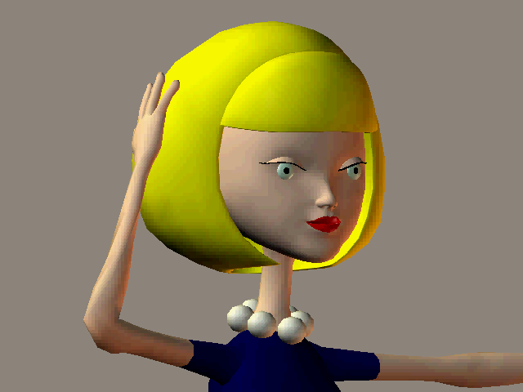
H.L.
¿Cuando?
¿Qué?
¿Porque?
¿Donde?
¿Para que?
¿Como?

Slide 20
H.L.
¿Qué?
¿Que queremos?
¿Que é para nosotros?
¿Que estamos dispostos a facer?
¿Que tipo de lectura?
¿Que espazo de tempo?
¿Que Lugar?

Slide 21
H.L.
¿Para que?
¿Paraque a H.L?
¿Para que grupos?
¿Para que implicar a la familia?
¿Para que a rotación?
¿Para que un ou dous periodos?

Slide 22
H.L.
¿Cuando?
¿Cuándo realizar a H.L?
¿Cuándo utilizar a biblioteca?
¿Cuándo interrumpir la sesión?
¿Cuándo avaliar?
¿Cuándo variar o nº de sesión?

Slide 23
H.L.
¿Donde?
¿Dónde realizar a H.L?
¿Dónde deixar os libros?
¿Dónde poñerer o Limite da elección do texto ?
¿Dónde situar o profesor?

Slide 24
H.L.
¿Como?
¿Como desarrollar a H.L?
¿Como utilizar a biblioteca?
¿Cómo ajustar os periodos?
¿Cómo controlar o que len?
¿Cómo motivar os lectores/as?

Slide 25
H.L.
¿Porque?
¿Por que a H.L?
¿Por que so para a ESO?
¿Por qué a tecnolectura?
¿Por qué a rotación horaria?
¿Por qué o nº de sesións semanais?
¿Por qué tutorizada?
¿Por qué avaliar?

Slide 26
Hora de.Ler.
Un espazo de lectura individual e libre, destinado a mellorar a competencia en lecto-escritura e o pensamento critico que nos leve a formación integral do individuo

Slide 27
H.L.
1º ESO
2º ESO
3º ESO
4º ESO
1º Bach.
2 sesións semanais
2 sesións semanais
1 sesión semanal
1 sesión semanal
1 sesión semanal

Slide 28
H.L.

Slide 29
H.L.
Indica a sesión semanal das duas programadas
Indica o Periodo lectivo no que se a de desenvolver a sesión
Indica o profesor que debe dirixir a sesión da H.L

Slide 30
H.L.
A rotación das duas sesións semanais realizanse d0 1º 0 7º periodo lectivo dun dia da semana e a continuación pasa a seguinte semana

Slide 31
Tecnolectura
E o espazo destiando nos ciclos formativos para a lectura e o discusión de artigos específicos ou relacionados coa materia, coa finalidade de desenvolver a capacidade critica dos/das alumnso/as

Slide 32
T.L.
Ciclos da familia de química
Ciclos da familia de Téxtil
Ciclos da familia P. de sanitaria
Ciclos da Familia de Hostalería
30 minutos o comenzo da clase
30 minutos o final da clase
1 sesión semanal
1 sesión semanal
1 sesión semanal
1 sesión semanal
30 minutos o comenzo da clase
30 minutos o final da clase

Slide 33
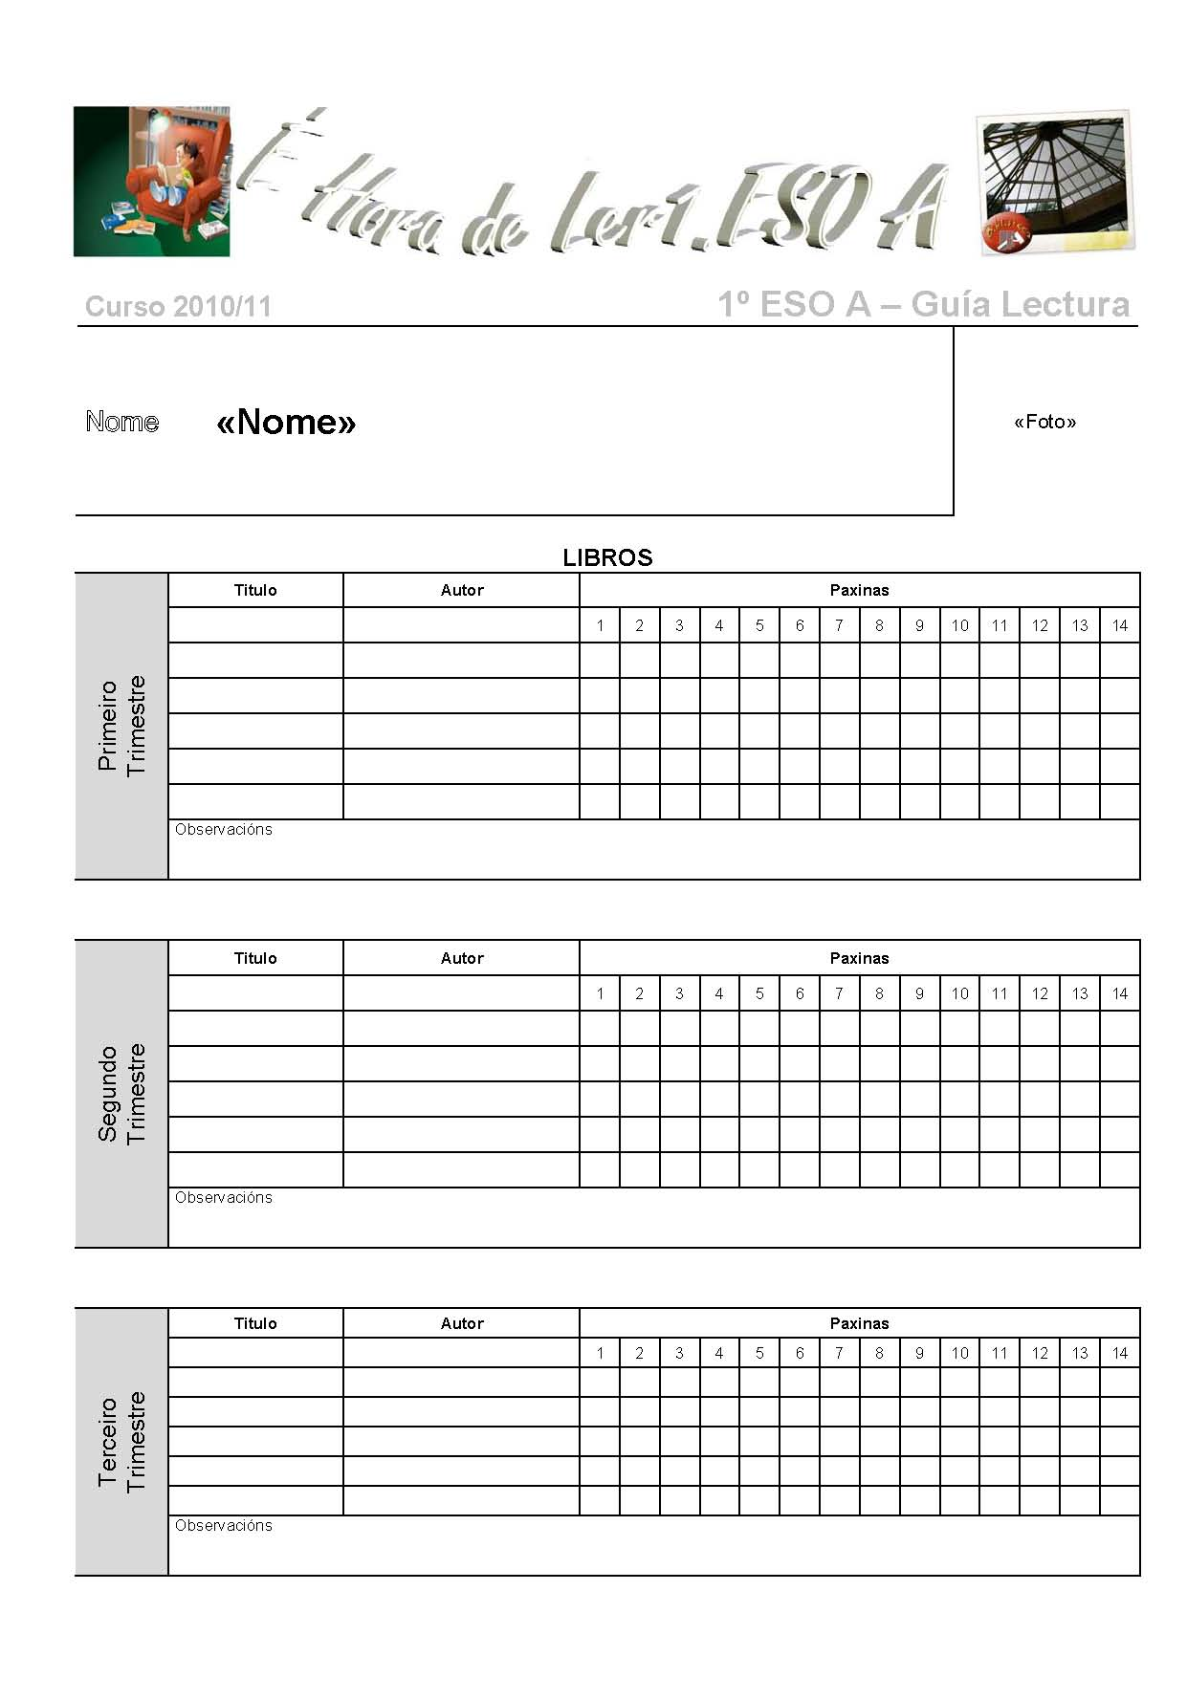
H.L.

Slide 34
H.L.

Slide 35
H.L.

Slide 36
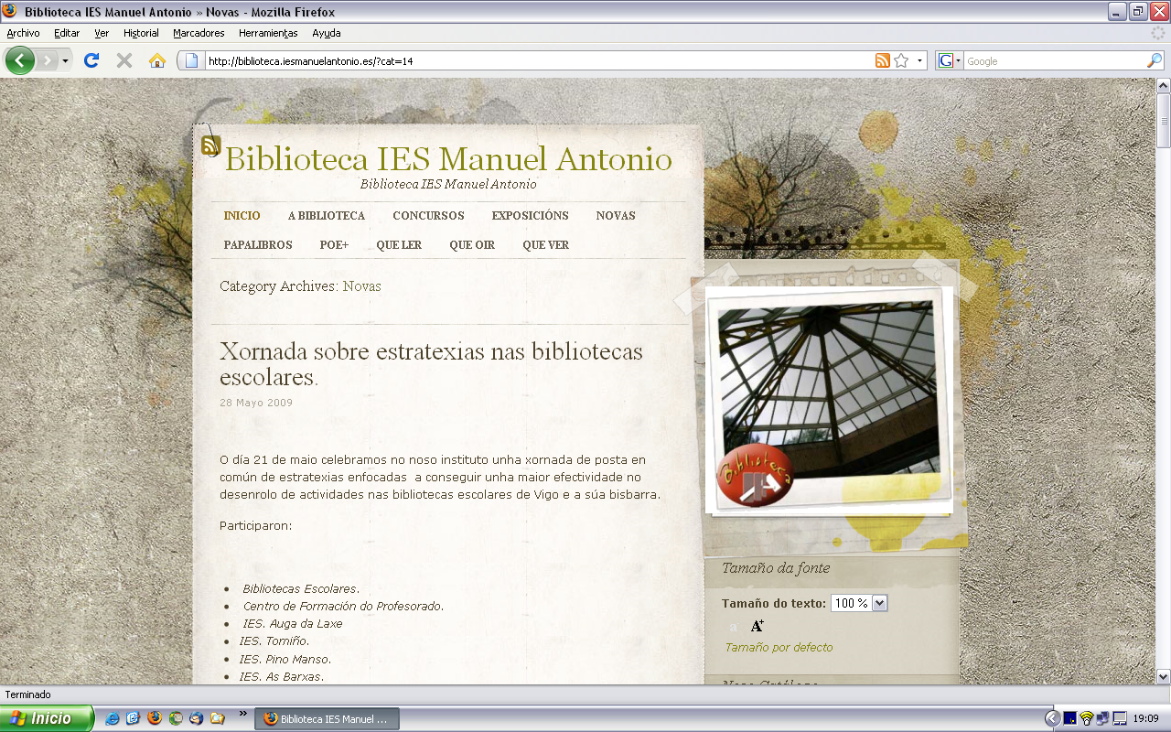

Slide 37
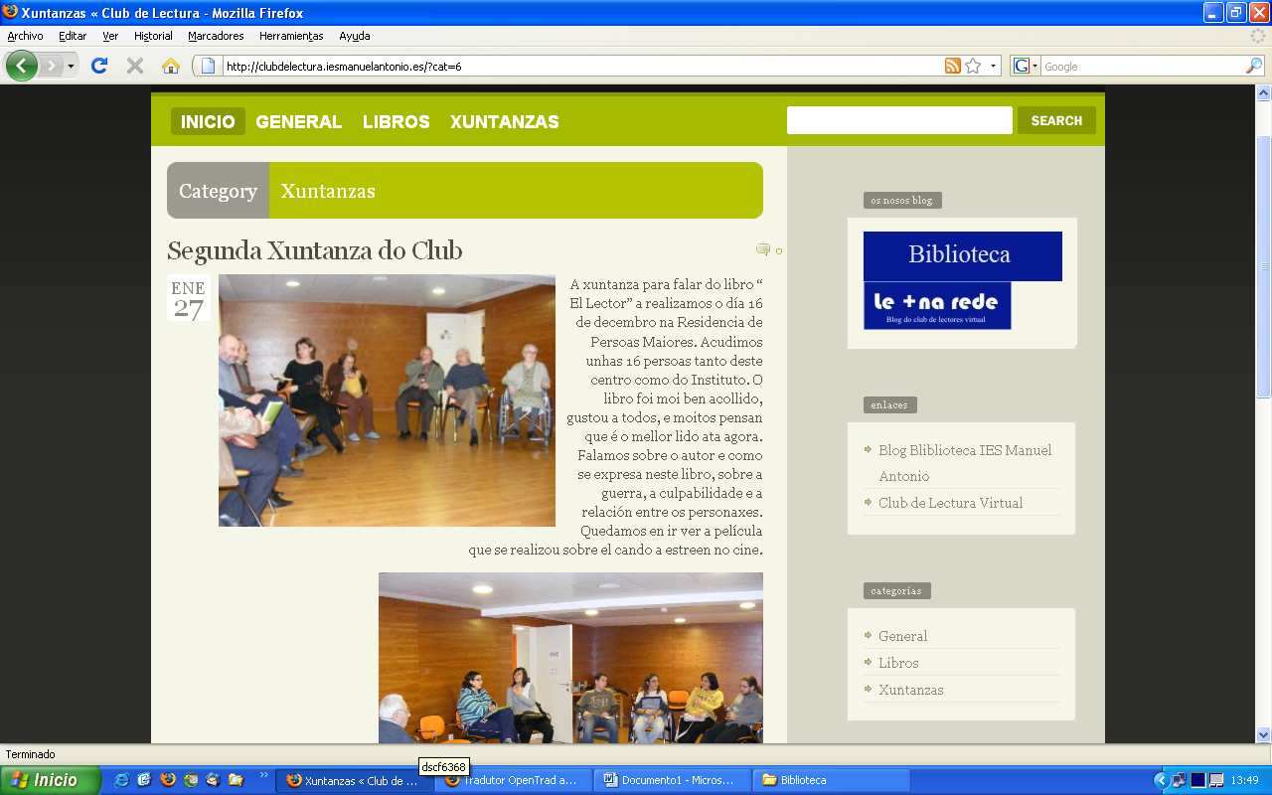

Slide 38
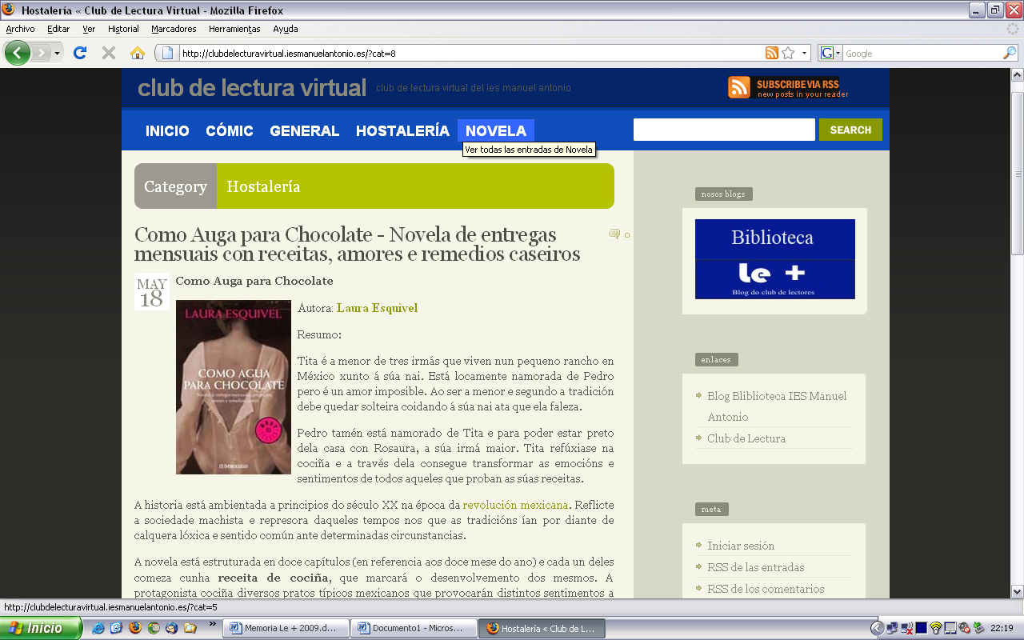

Slide 39
